Slide 1
Д е т и и д е н ь г и
Муниципальное образовательное учреждение «Котлубанская средняя общеобразовательная школа»
Автор:
Классный руководитель 4 класса,
учитель начальных классов
Бородина Татьяна Николаевна
п. Котлубань, ул.Республиканская,1
2010г.

Slide 2
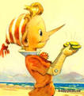
ВЫБОР ТЕМЫ
В нынешнее время, когда мировой финансовый кризис подобрался к каждому, и даже английская королева живет в режиме строжайшей экономии, немаловажно знать:
-как наши дети относятся к деньгам?
-влияют ли деньги на воспитание ребенка?
-совпадают ли мнения детей и родителей по данной проблеме?

Slide 3
ЦЕЛЬ: Изучение ценностных ориентиров сверстников

Slide 4
ЗАДАЧИ:
➢Рассмотреть проблему глазами детей.
➢Рассмотреть проблему глазами взрослых.
➢Узнать суждения и оценки детей и родителей.
➢Сравнить суждения детей и родителей по некоторым вопросам.
➢Изучить, как деньги влияют на взаимоотношение.
➢Узнать, влияют ли деньги на воспитание человека.

Slide 5
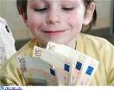
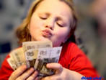
План:
➢Составили анкеты для детей и взрослых
➢Провели сочинение «Чего за деньги не купишь»
➢Нашли информацию по проблеме в литературе по психологии
➢Обработали полученную информацию и сделали выводы

Slide 6
Результаты
АНКЕТА ДЛЯ УЧАЩИХСЯ
☺На что ты тратишь деньги?
☺Копишь ли ты деньги?
☺На что ты копишь деньги?
☺Могут ли деньги испортить ребёнка?
☺Что чувствуешь, когда получаешь деньги?
☺Что чувствуешь, когда родители не дают денег7
☺Что ты чувствуешь, если твой друг делает
покупку, а ты не можешь себе этого позволить?
☺Ругают ли тебя родители, если ты потратил деньги
на бесполезную, по их мнению вещь?
☺Ругают ли тебя родители, если ты потерял деньги?

Slide 7
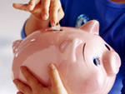
Ответы детей
на подарки семье
на свою «мечту»
на что-нибудь нужное
✵ на мелочи

Slide 8
Анкета для родителей
☺Нужно ли давать четверокласснику
карманные деньги?
☺Знаете ли Вы, на что ребёнок тратит
деньги?
☺Наказываете ли Вы ребенка, если он
потерял деньги?
☺Могут ли деньги испортить ребёнка?

Slide 9
Ответы родителей
уверенны в необходимости карманных
денег
знают, на что дети тратят деньги
не наказывают, если ребёнок потерял
деньги

Slide 10
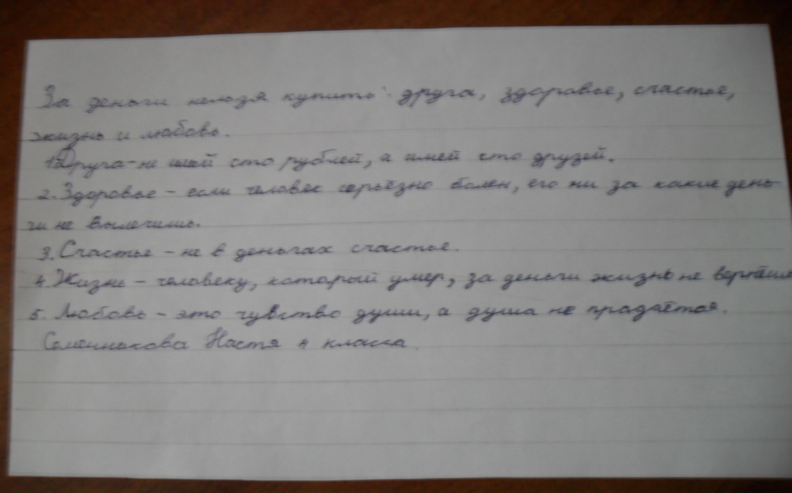
Сочинение «Чего не купишь за деньги»

Slide 12
«Могут ли деньги испортить ребёнка?»
ДЕТИ
РОДИТЕЛИ
ДА

Slide 13
Мнение известных людей:
«Деньги оказывают влияние на духовное ориентирование личности. При этом, деньги могут приводить к духовной деградации, слабости, бесчестию, низости и зависти». (В.Розов)
«…или к духовному развитию, укрепляя и возвышая людей благородных, честных, сильных, щедрых». (Б.Шоу)

Slide 14
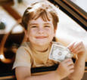
Выводы:
➢Дети тратят деньги не только на себя, но и на семью.
➢Сочинение «Чего за деньги не купишь» позволило
выяснить высокое значение
здоровья, дружбы, любви, счастья.
➢Деньги влияют на личность человека как
положительно, так и отрицательно
➢Мнения детей и взрослых совпадают в вопросе «Могут ли
деньги испортить ребёнка».

Slide 15
Б л а г о д а р и м з а в н и м а н и е

